Slide 1



Lección 8
Familia.
El consorcio conyugal:
Disolución, liquidación y división
©cbayod

Slide 2
Regulación
Cap. IV, Tit. IV, Libro II, (arts. 244 a 270 CDFA)
Disolución: arts. 244 a 249 CDFA
Comunidad posconsorcial: arts. 250 a 257 CDFA
Liquidación y división: arts. 258 a 270 CDFA
Antecedentes:
Fueros y Observancias: aventajas
Art 53 Comp. de 1967
Lrem.: 2003: novedades y mejoras
Régimen transitorio:
DT 8ª y 9ª CDFA.
Fijación del momento de la disolcuión: 247 CDFA
Viudo y fiduciario
Consideraciones
Generales

Slide 3

Regulación y planteamiento
Causas:
Medidas provisionales y eficacia
Efectos:
Causas: 244, 245 y 249 CDFA
De pleno derecho: art. 244 CDFA
Efectos: automático
Supuestos
Especial: 249 CDFA
Art. 246 CDFA
Separación de bienes: art. 248 CDFA
Momento de eficacia: 246 y 247 CDFA
Dies a quo: art. 247 CDFA
Efectos: 248 CDFA
Por decisión judicial: art. 245 CDFA
Legitimación para solicitarla
Supuestos

Slide 4

Consideraciones generales:
No se aplican la reglas consorciales
Nuevos régimen: comunidad en liquidación
Régimen jurídico:
Arts. 250 a 257
Supletoriamente: art. 257 CDFA
La comunidad posconsorcial
Titulares de la comunidad posconsorcial:
Cónyuges
Cónyuge viudo [fiduciario] y herederos del otro.
Herederos de ambos cónyuges
Naturaleza jurídica
Equivalente a la comunidad hereditaria
Cuando es por muerte de un cónyuge presenta un carácter familiar (256: viudedad, o fiducia)

Slide 5
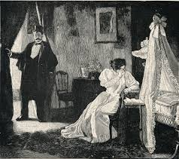
Reglas comunes:
Bienes comunes: art. 250 CDFA
Deudas comunes: art. 251 CDFA
Responsabilidad: art. 252 CDFA
Disposición por causa de muerte: art. 255 CDFA
Preferencia de la viudedad: art. 256 CDFA
Disolución por muerte:
Regla especial: art. 253 CDFA
Disolución por otras causas:
art. 254 CDFA
Patrimonio conyugal, viudedad y fiducia, comunidad hereditaria
Administración por el viudo
Actuación
Responsabilidad
Derechos del viudo (frutos, etc. Art. 256 y 283 CDFA)
Viudo: 251.2 y 294 a 298 CDFA
Demandar a todos los partícipes.
Se puede dar por supuesto: art. 541 Lec. [ha sido llamado al proceso]
La comunidad pos consorcial:
Régimen jurídico

Slide 6

Reglas generales:
Antecedentes: arts. 55 a 59 Comp.
Lrem: finalidad: Standum y Derechos de 3º
CDFA: arts. 258 a 270
Lec.: arts. 806 a 810 y 782 a 805
Régimen supletorio: art. 270 CDFA
Comunidad hereditaria:
CDFA: 365 a 367
Cc.: 1051 a 1087
Cc. arts. 401, 404 y 406
STSJA 15/2017, de 4 de julio
Liquidación y división

Slide 7

Momento: art. 258.1 CDFA
En cualquier tiempo: judicial o extrajudicial;
Excepción: art. 258.2 CDFA
Legitimación: art. 258.1 y 455 CDFA
Cónyuges
Viudo y herederos
Fiduciario y resto de partícipes
Capacidad: art. 260 CDFA [arts. 366 y 367 CDFA]
Menores: arts. 9, 13 y 17 CDFA
Discapacidad
Modalidades: art. 259 CDFA
No prescribe: 1965 Cc.
Petición de inventario: art. 261 CDFA
Acuerdo partícipes: art. 259.1 CDFA
Unanimidad
Libertad de forma y actuación
Fiduciario o contador partidor [art. 259.2.3 CDFA]
Judicial: arts. 806 y ss. Lec. [art. 259.4 CDFA]
Para el caso de que no se pueda llevar acabo por las modalidades previstas, que son la únicas.
Derecho a dividir, capacidad y modalidades

Slide 8

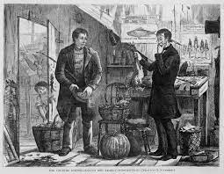
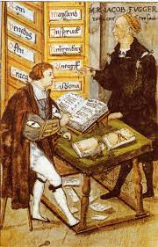
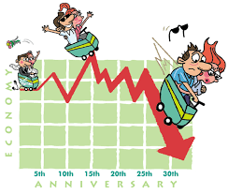
Solicitud y contenido
Legitimación: Art. 261 CDFA y art. 808 Lec.
Activo y pasivo: arts. 263 y 264 CDFA
Avalúo
Inventario del activo y pasivo consorcial
El activo: art. 262 CDFA
Bienes y derechos comunes o presuntos
Créditos de la comunidad contra terceros
Reembolsos
Concepto
El pasivo: art. 263 CDFA
Deudas de la comunidad
Reintegros.
No forma parte del pasivo el derecho de uso de la vivienda familiar atribuida a uno de los cónyuges
Tampoco medidas de aseguramiento de pensiones.

Slide 9

Concursal: Art. 264 CDFA
Pasivo superior al activo
Ordinaria: Art. 265
Activo superior al pasivo
Orden de actuaciones:
Compensación de patrimonios [art. 226 CDFA]
Imputación de saldo acreedor favorable a la comunidad
Reembolso
Pago a terceros
Reintegro y reembolso actualizado
Aventajas: art. 266 CDFA
Concepto
Actuación
División y adjudicación
Derecho de pedetración: art. 267 CDFA
Deudas comunes tras la división: art. 268 CDFA
Liquidación de varias comunidades: art. 269 CDFA
No requiere que haya concurso de acreedores
No hay preferencia de acreedores 3º y cónyuges acreedores frente al consorcio [≠arts. 1399.1 y 1403 Cc.]
Reserva de bienes (para ventajas y pedetración)
Formación de lotes y adjudicación de bienes
Un único bien, puede atribuirse en proindivsio: STSJA 37/2012, de 22 de noviembre
Derecho personalísimo e intransmisible
Derecho potestativo
No hay división de deudas comunes no pagadas
Responsabilidad solidaria por deudas comunes con el límite de los adjudicado
Derecho de repetición
Art. 144.2 Rh
División y adjudicación

Slide 10

Carmen Bayod
Catedrática de Derecho civil

